Slide 1
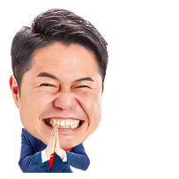
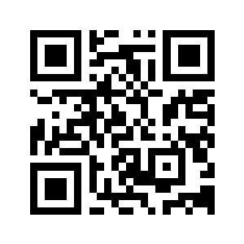
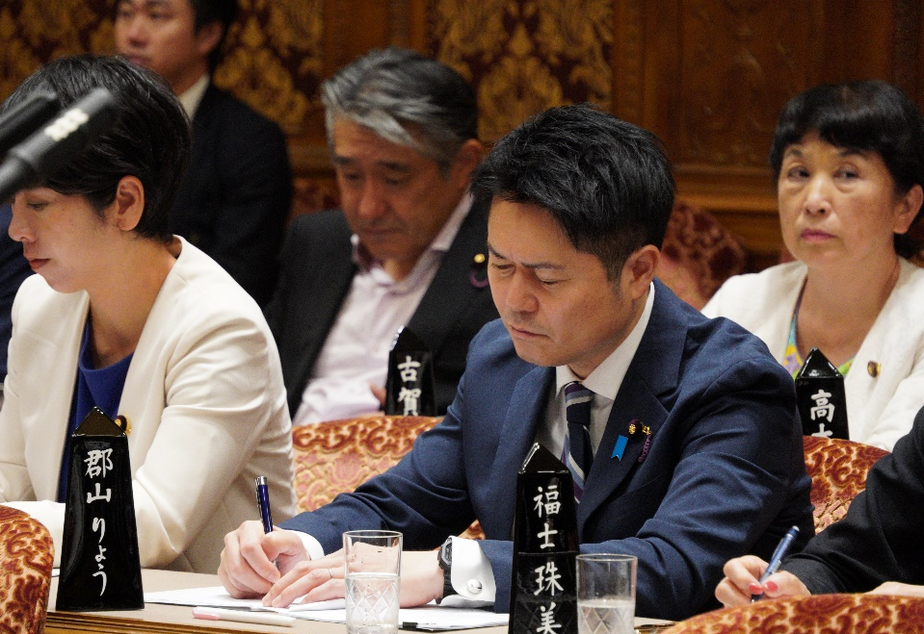


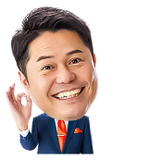









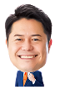
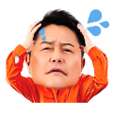


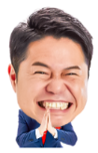
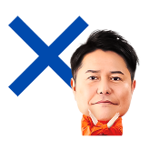
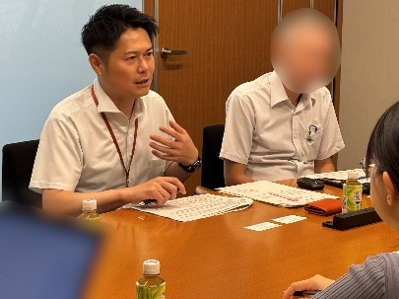
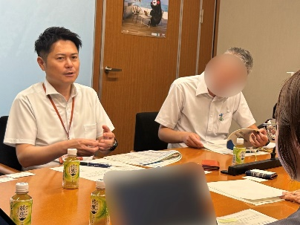
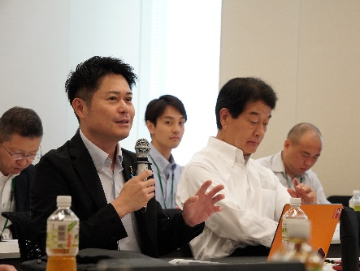

郡山りょう
2025
10月号
LINE公式の登録
お願いします！
マンスリーレポート
2024.12月号
選挙から約1ヶ月が過ぎ、秋の臨時会の開会は未定。
私は、現場ではたらく皆さんの声を伺うため、全国をまわっています。
与野党共に選挙公約に掲げた政策の実現に向けた主張・論戦がメインになります。物価高等から「暮らし、仕事を守る」施策を求めていきます！
政権の枠組みが見えない今、皆さんの暮らしを守るためには、「現場の声」を国政に届けることが最重要課題です。ぜひ、『 郡山りょう 』 まで、「現場の声」をお寄せください！共に物価高を乗り越えましょう！
9/12 参議院予算委員会に出席
「ものづくりの現場の声を届けました！」
郡山りょうからも強く要望をさせていただきました！
レク
■ ものづくり人材を育てる
予算も人材も足りない…
■ 「マスターハイスクール制度」で前進！
はたらく現場の課題解決をするために現在の施策の発展を要望!
文科省で5年間、取り組んできた
｢マイスターハイスクール事業｣がバージョンアップ!
令和8年度の概算要求で『 ネクストマイスターハイスクール事業 』として予算も３倍の６億円を計上となりました。
学校
現場
学校
文 科 省
学校の教育の機材や機械が古なってきたから買い替えたいけどお金が…
現場
現場の人が学校や企業で最先端の技術を教える
次世代の職業人材を育て
地域の成長を牽引する
学校で使ったことがない機械だから使い方がわからない。また学ばないと
※マスターハイスクール制度とは...
専門高校と産業界が連携し、教育課程の刷新や企業等から
教員・CEOの派遣、企業での実習等を通じて最先端の技術
や知識を学べる制度です！
要請
■ 新燃料を手広く開発する余裕がない…
レク
■ 政府の認識と現場に認識にギャップが…
現場の声
多様な新燃料があるなか、全ての開発は困難…
どの燃料にすれば…
現場の皆さんと一緒に取り組んできた新燃料の問題も、議員の立場で要請したら
今まで以上の回答
を得ることができました。『現場の声』を代弁する当事者議員の重要性を改めて感じました。
中小企業庁
価格交渉促進月間フォローアップ調査結果で価格転嫁が進んでいるという結果が出ております！
回答率が低い背景には
・交渉がしづらくなる
・価格をつり上げられる
・無理な要望をされる
などの『報復』を受ける可能性を危惧して回答できない実態が…。また、納得できる額ではないが、価格転嫁はできているから「できている」と回答せざる得ない…という現場の葛藤があります。このように政府と現場の認識には大きなギャップがあります。
国 土 交 通 省
中 小 企 業 庁
郡山りょう
最低限の方向性や政府として注目度が高い燃料を示してもらえませんか？
郡山りょう
回答率21.9％では、情報不足！
回答率を上げるために今まで以上に丁寧に聞き取りをお願いします
8/12 文科省よりレク
8/21 中小企業庁よりレク
8/25 国土交通省へ要請
発行：
郡山りょう事務所
TEL:03-6550-1220

Slide 2

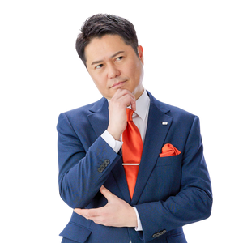







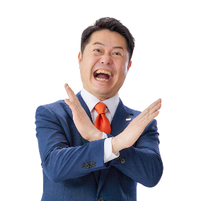
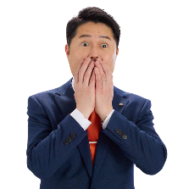
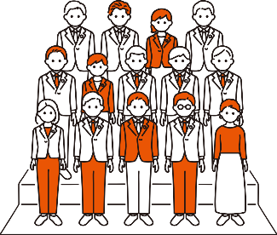
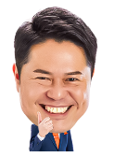
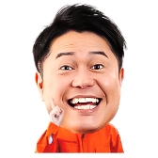


「現場の声」
に郡山りょうが答えます
No.16
ニュースでよく聞く
「政治空白」って何？
既読
国会が開会されず、国民の悩み解決に向けた
施策の実施・議論ができない状態を表す言葉です。
政治空白が続くと皆さんの生活はよくなりません！
■ 解決すべき政治課題に対する立法・施策の実施、議論が止まる？！
● 例年のこの時期は…
● 今年の状況は…
未知の事態
自然災害
物価高騰
政権与党
参院選の責任を取って、首相は退陣すべきだ！
このまま臨時国会を開くと野党に追及される…
支持率の低迷が止まらない…
首相を変えて刷新感で支持率アップを狙うべき！
総裁選の前倒しをすべきか党内でアンケートをしよう！
・通常国会で議論し尽せなかった法案などの継続議論
・本予算で足りなかった施策に対する補正予算の要否・金額の議論
・上記のような緊急を要する事態の解決のために議論・施策の実施 など
７月に行われた参議院議員選挙で政権与党が大敗したことで、与党内で首相に責任を取って辞任をさせようとする「首相おろし」が始まり､派閥争いへと発展し、臨時国会が開かれない状態が続いています。
国民生活に関する重要な問題や緊急事態に対する議論や
施策の実施を通して、国民生活を豊かにしていくために
とても重要な時期です！
与党内の派閥争いや支持率低下、野党からの追及等から逃れるために臨時国会を開かないことは、本来あるべき国民のための政治とは言えない！
我々、野党は臨時国会の開会を強く求めています！
臨時国会が開かれないと国民生活を良くするための議論ができず､施策の実施が遅れるため苦しい生活が続いてしまいます。政権与党の権力争いなどにより「政治空白」を長引かせることは､許すべきではありません！
しかし！！
■ 臨時国会は､どうして開かれないの？
臨時国会の開会を要求します！
衆参いずれかの国会議員
１
要求後の召集「時期」については
４
「内閣の裁量」
以上
の開会の要求が必要！
政府が動かない限り国会は開かれません…
衆参いずれかの議員の4分の1以上が臨時国会の開会を要求すれば
内閣は臨時国会を召集しなければならないとされています。（憲法53条）
国民のための政治を促すためには
「誰に政治を任せるのか」が重要です！
各SNSは公式
サイトから→

